Slide 1
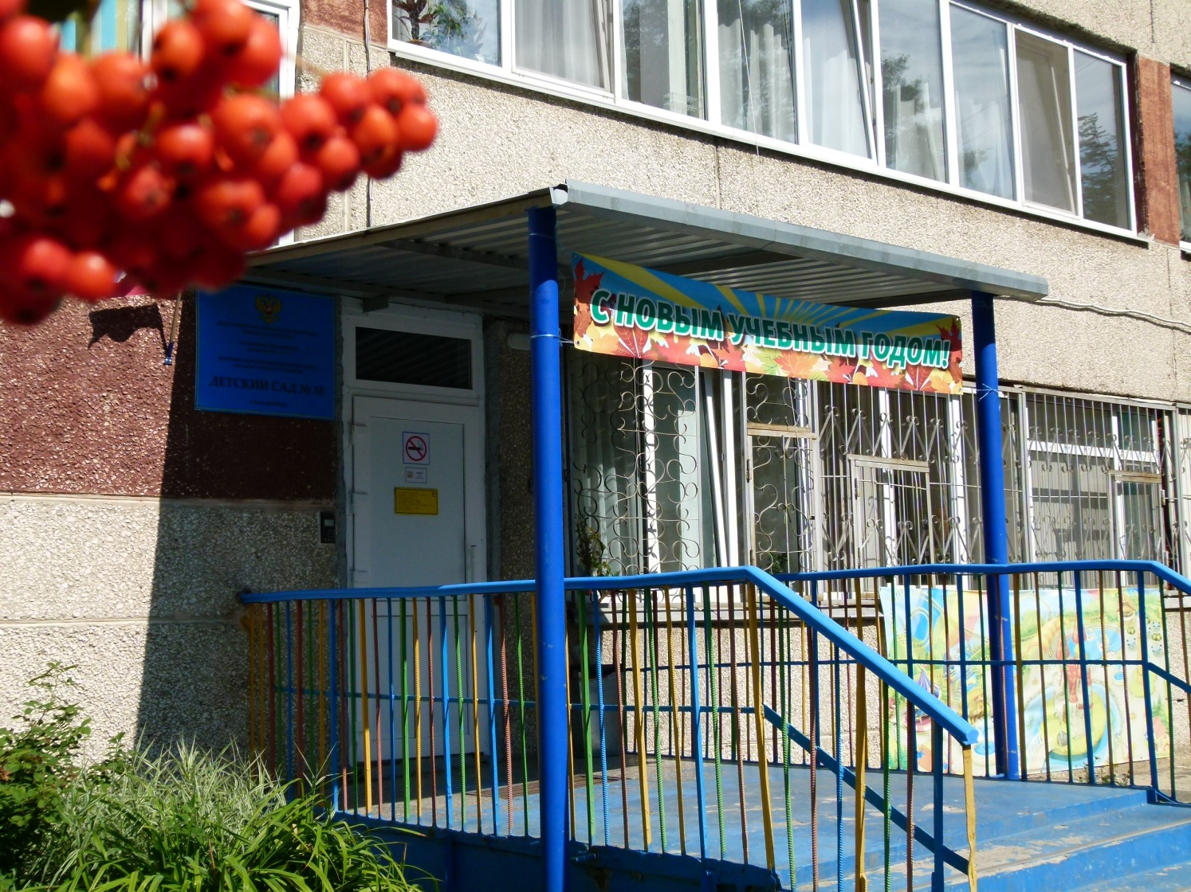
Патриотическое воспитание

Slide 2
«СЕМЕЙНЫЙ АЛЬБОМ»
Все начинается с семьи: И радости, и беды, И заблуждения твои, И первые победы…

Slide 3
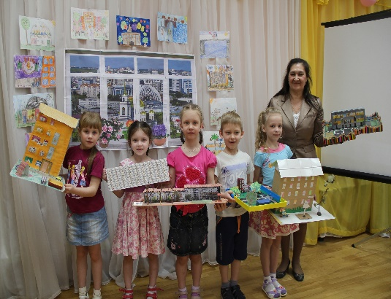
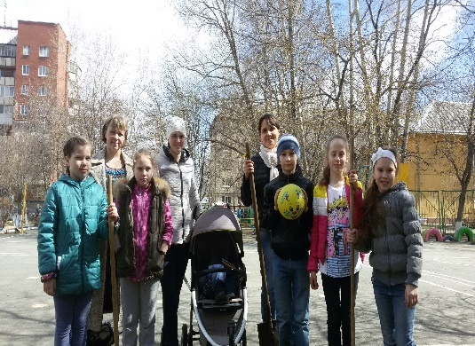
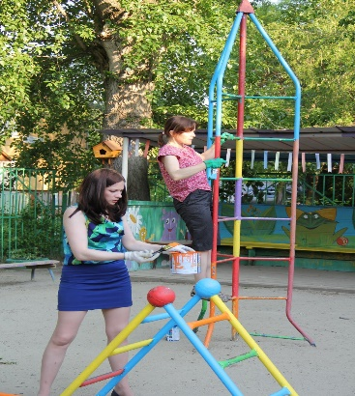
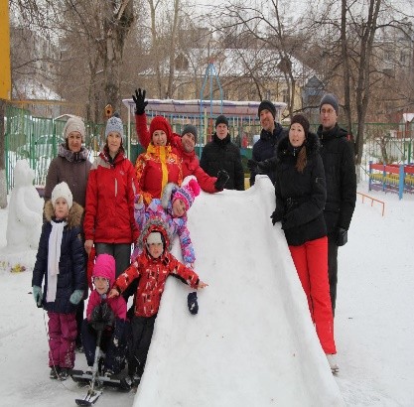
«Мой район – самый красивый!»
«Дом мечты для моей семьи»
«Субботник»
Оформление территории
Оформление участка детского сада

Slide 4
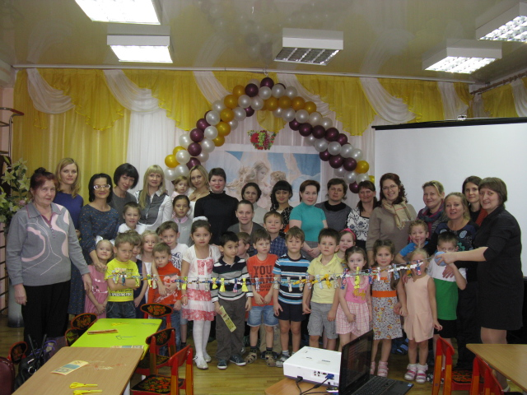
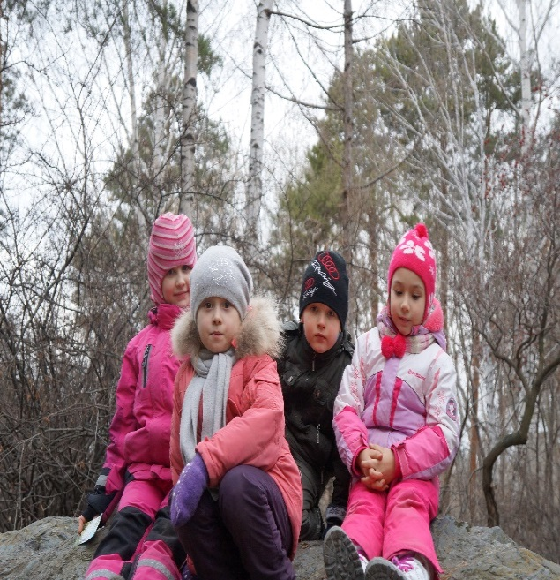
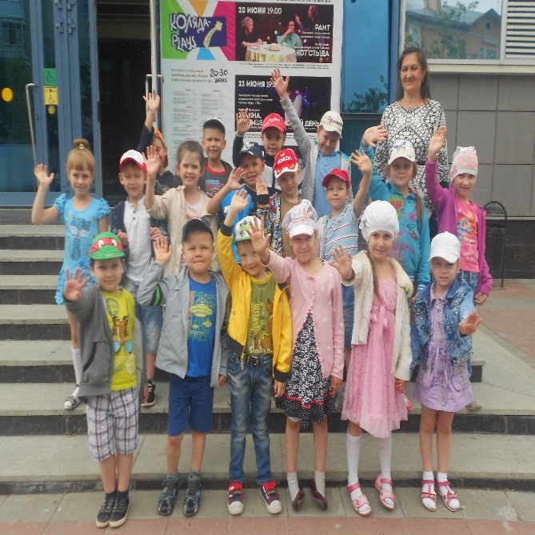
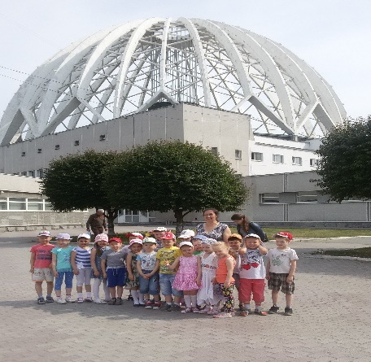
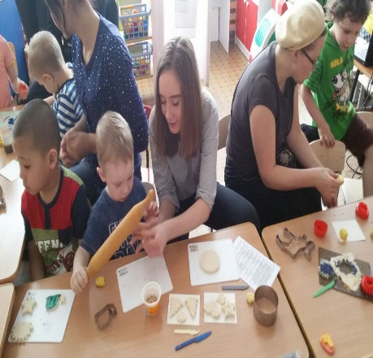
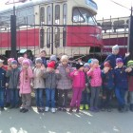
«Мой район – самый интересный»
Гирлянда дружбы
Поход в парк
«Щелкунчик»
Мы любим цирк
Мастер - класс
Музей истории трамвая

Slide 5
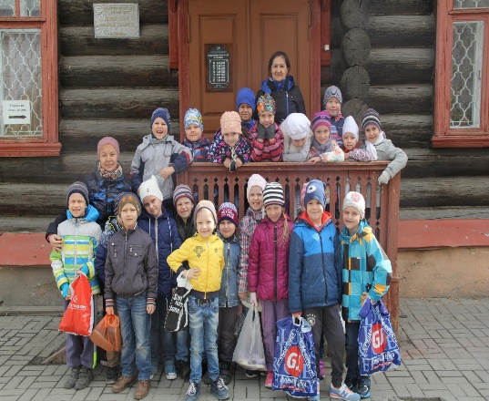
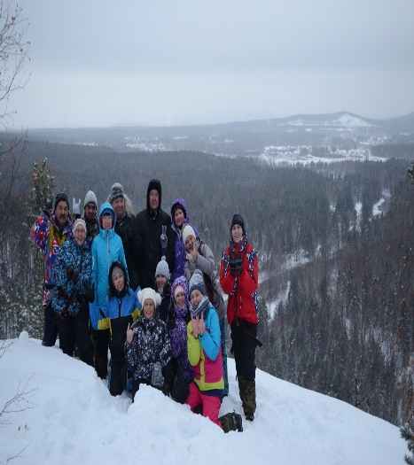
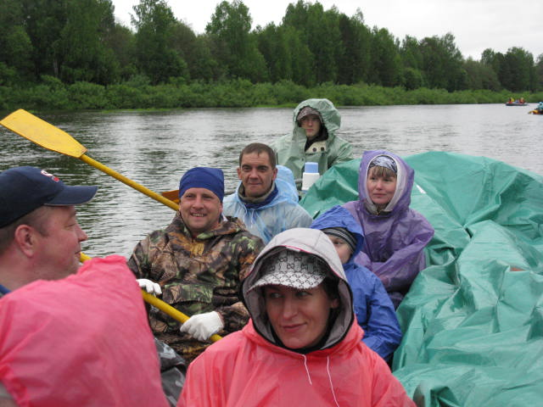
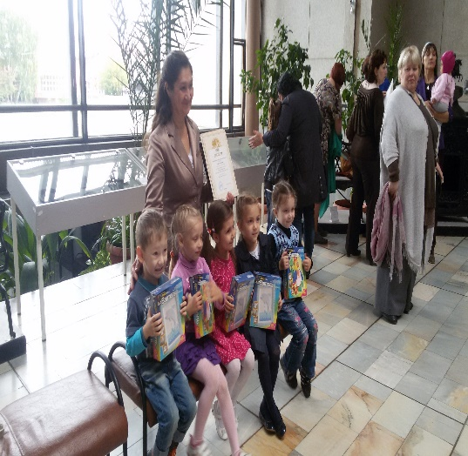
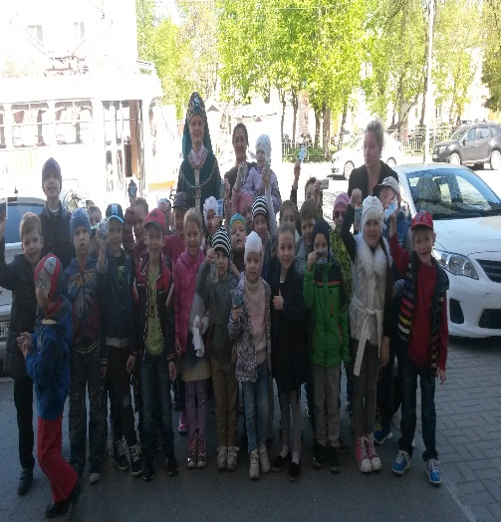
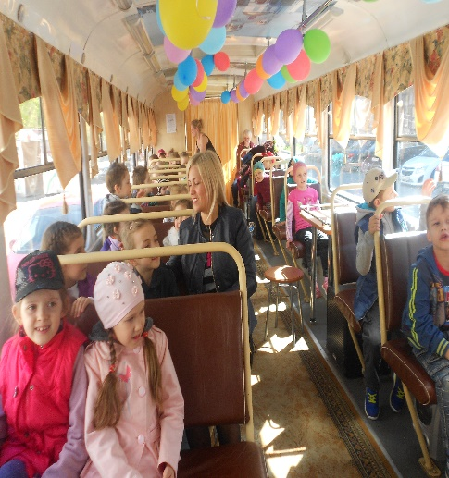
«Мы в районе – самые любознательные!»
Дом -музей П.П. Бажова
Зимний поход
Сплав по Чусовой
Музей изобразительного искусства
В гостях у хозяйки Медной горы
Экскурсия по городу «Сказочный трамвай»

Slide 6
БЛАГОДАРЮ ЗА ВНИМАНИЕ!

